Slide 1
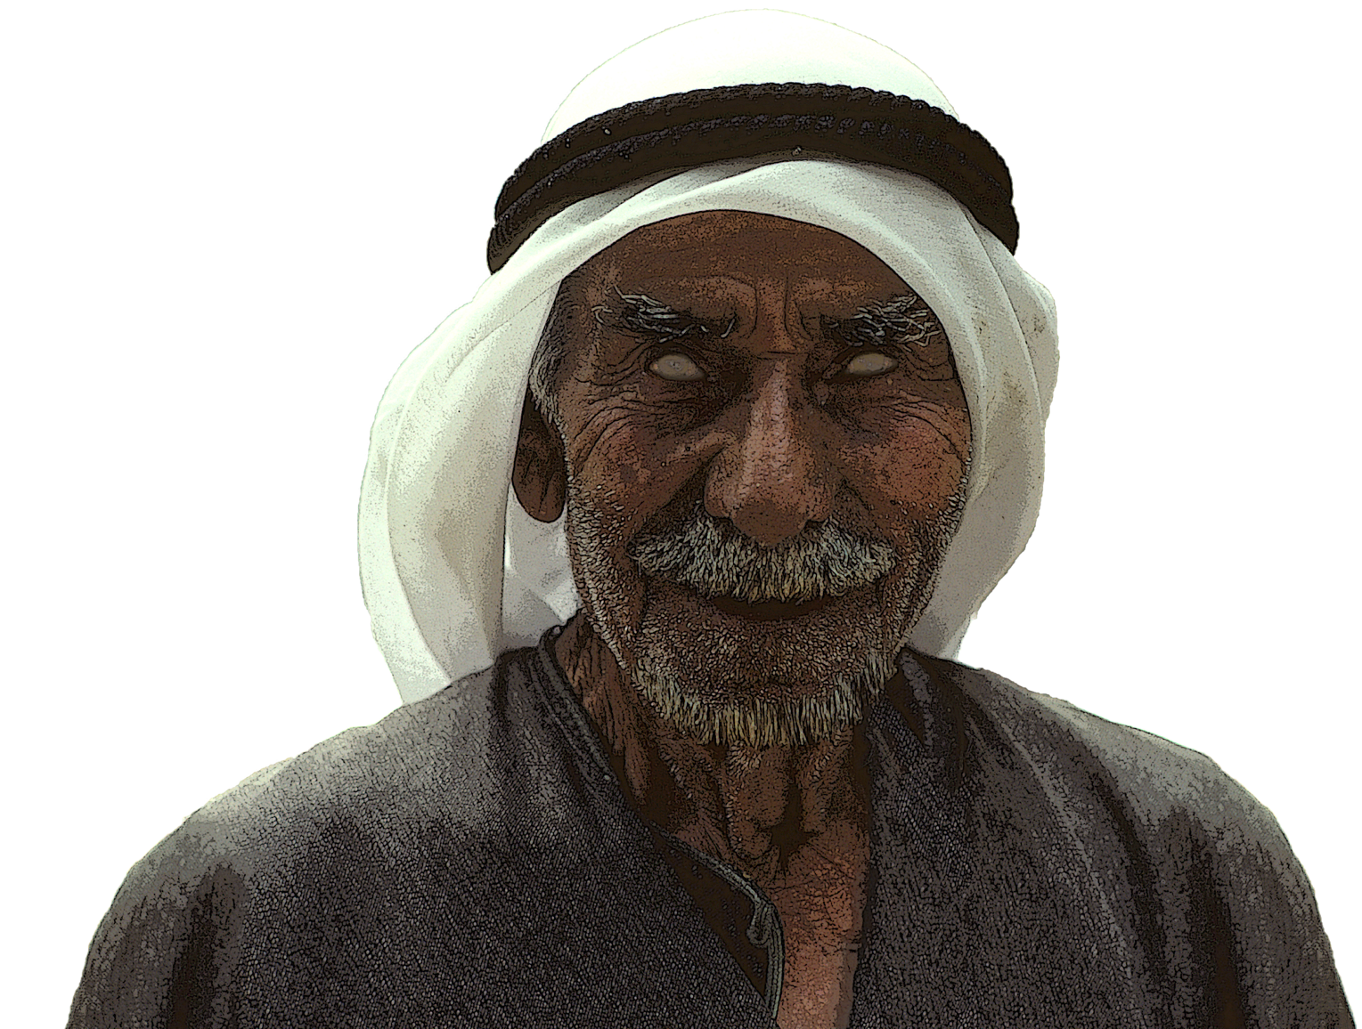
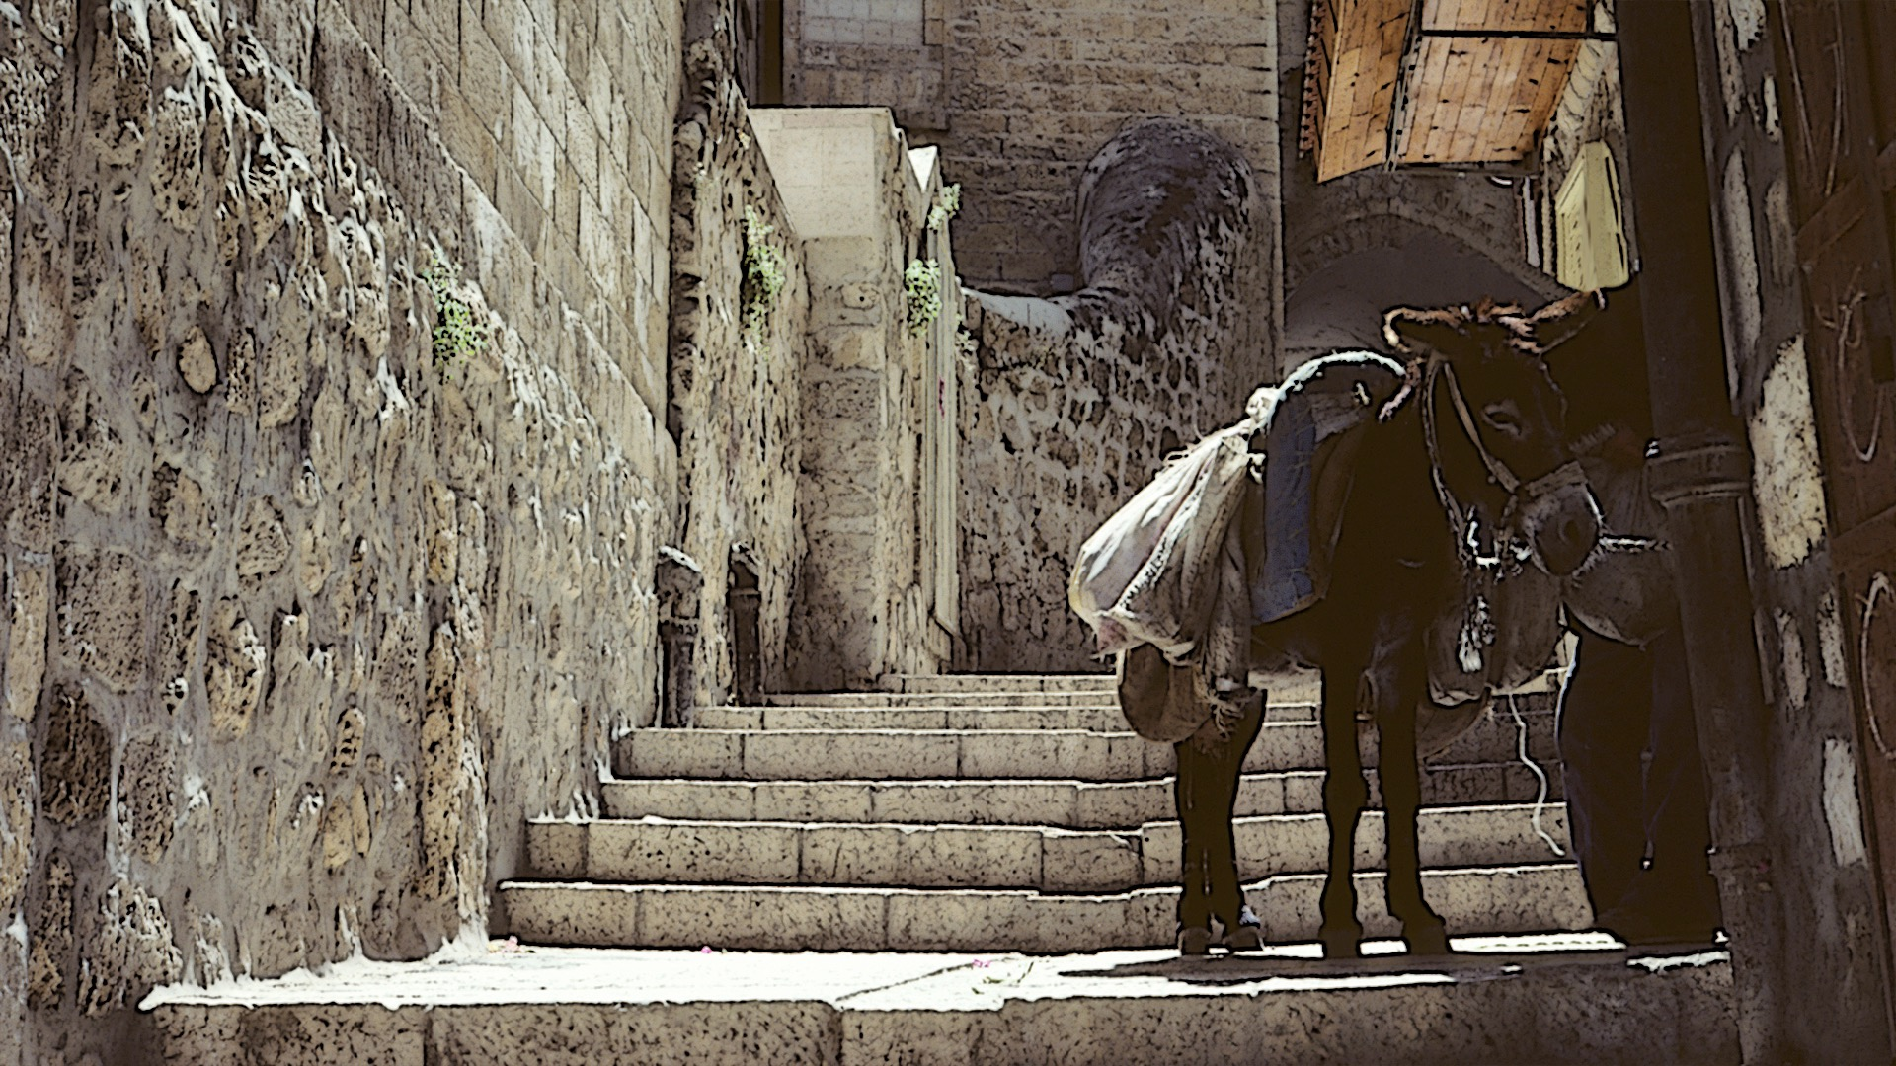
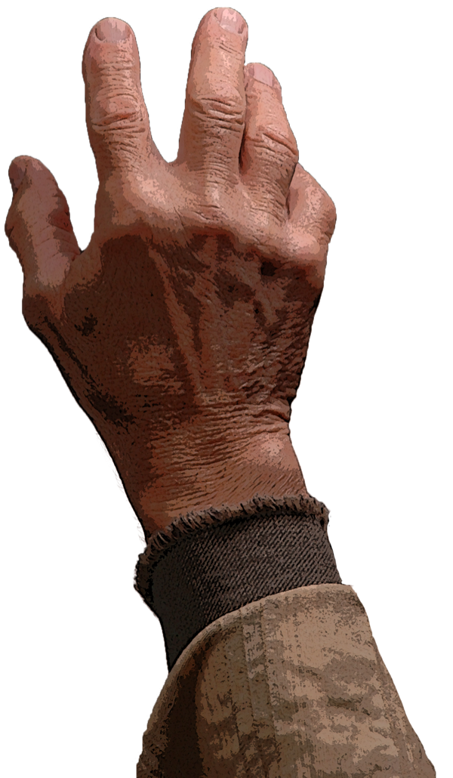
القسم التاسع
الأناجيل
لقد جاء الملك

Slide 2
قصة الكتاب المقدس:
فهم الكتاب المقدس من سفر التكوين إلى الرؤيا
تُدَّرس من قبل كلية دالاس اللاهوتية • تستخدم بإذن تم الرفع بواسطة د. ريك غريفيث •الهيئة الإنجيلية الثقافية-الأردن. ملفات بعدة لغات للتنزيل المجاني على BibleStudyDownloads.org

Slide 3
أهداف القسم:
1. فهم صلات العهد القديم بتحقيق نبؤات المسيح في العهد الجديد؟
2. تحديد الموضوعات المسيانية للأناجيل
Notes:
سنرى كيف تحققت تنبؤات العهد القديم في يسوع.
سنرى الأفكار تتكرر من متى إلى يوحنا.

Slide 4
5-12-5-5-12
العهد القديم
P______________
H___________
P____________
M________ P_____________
M________ P_____________
5 books
12 books
5 books
5 books
12 books
P______________
H___________
P____________
M________ P_____________
M________ P_____________
5 books
12 books
5 books
5 books
12 books
أسفار موسى الخمسة | كتب التاريخ | كتب الشعر | الأنبياء الكبار | الأنبياء الصغار
5 كتاب | 12 كتاب | 5 كتاب | 5 كتاب | 12 كتاب
Notes:
تشير جميع أقسام العهد القديم هذه في النهاية إلى يسوع.

Slide 5
العهد الجديد
4-1-21-1
P______________
H___________
P____________
M________ P_____________
M________ P_____________
5 books
12 books
5 books
5 books
12 books
P______________
H___________
P____________
M________ P_____________
M________ P_____________
5 books
12 books
5 books
5 books
12 books
الاناجيل | التاريخ | الرسائل | نبوة
4 كتاب | 1 كتاب | 21 كتاب | 1 كتاب
Notes:
الآن في العهد الجديد، يتتبع قسمنا الأول حياة المسيح وتعليمه.

Slide 6
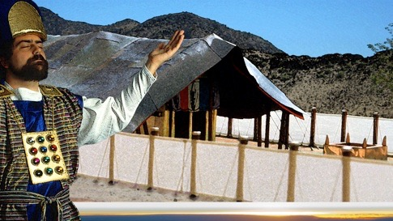
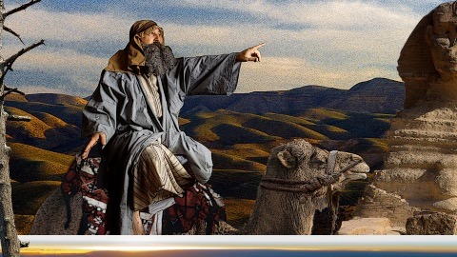
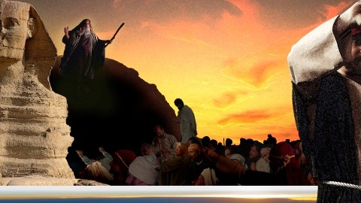
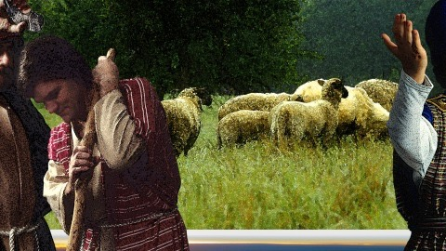
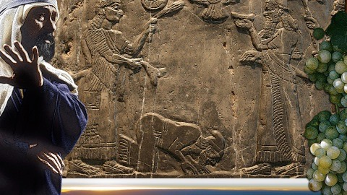
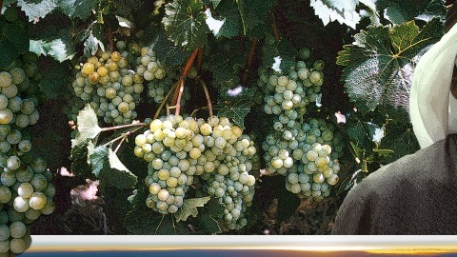
11
Notes:
لقد انتقلنا الآن من بدايتنا المثالية، وفشلنا اللاحق، ومن خلال خطة الله العهد القديم لتمهيد الطريق للملك القادم. تغلبت محبته في العهد على رفض إسرائيل للعهد.

Slide 7
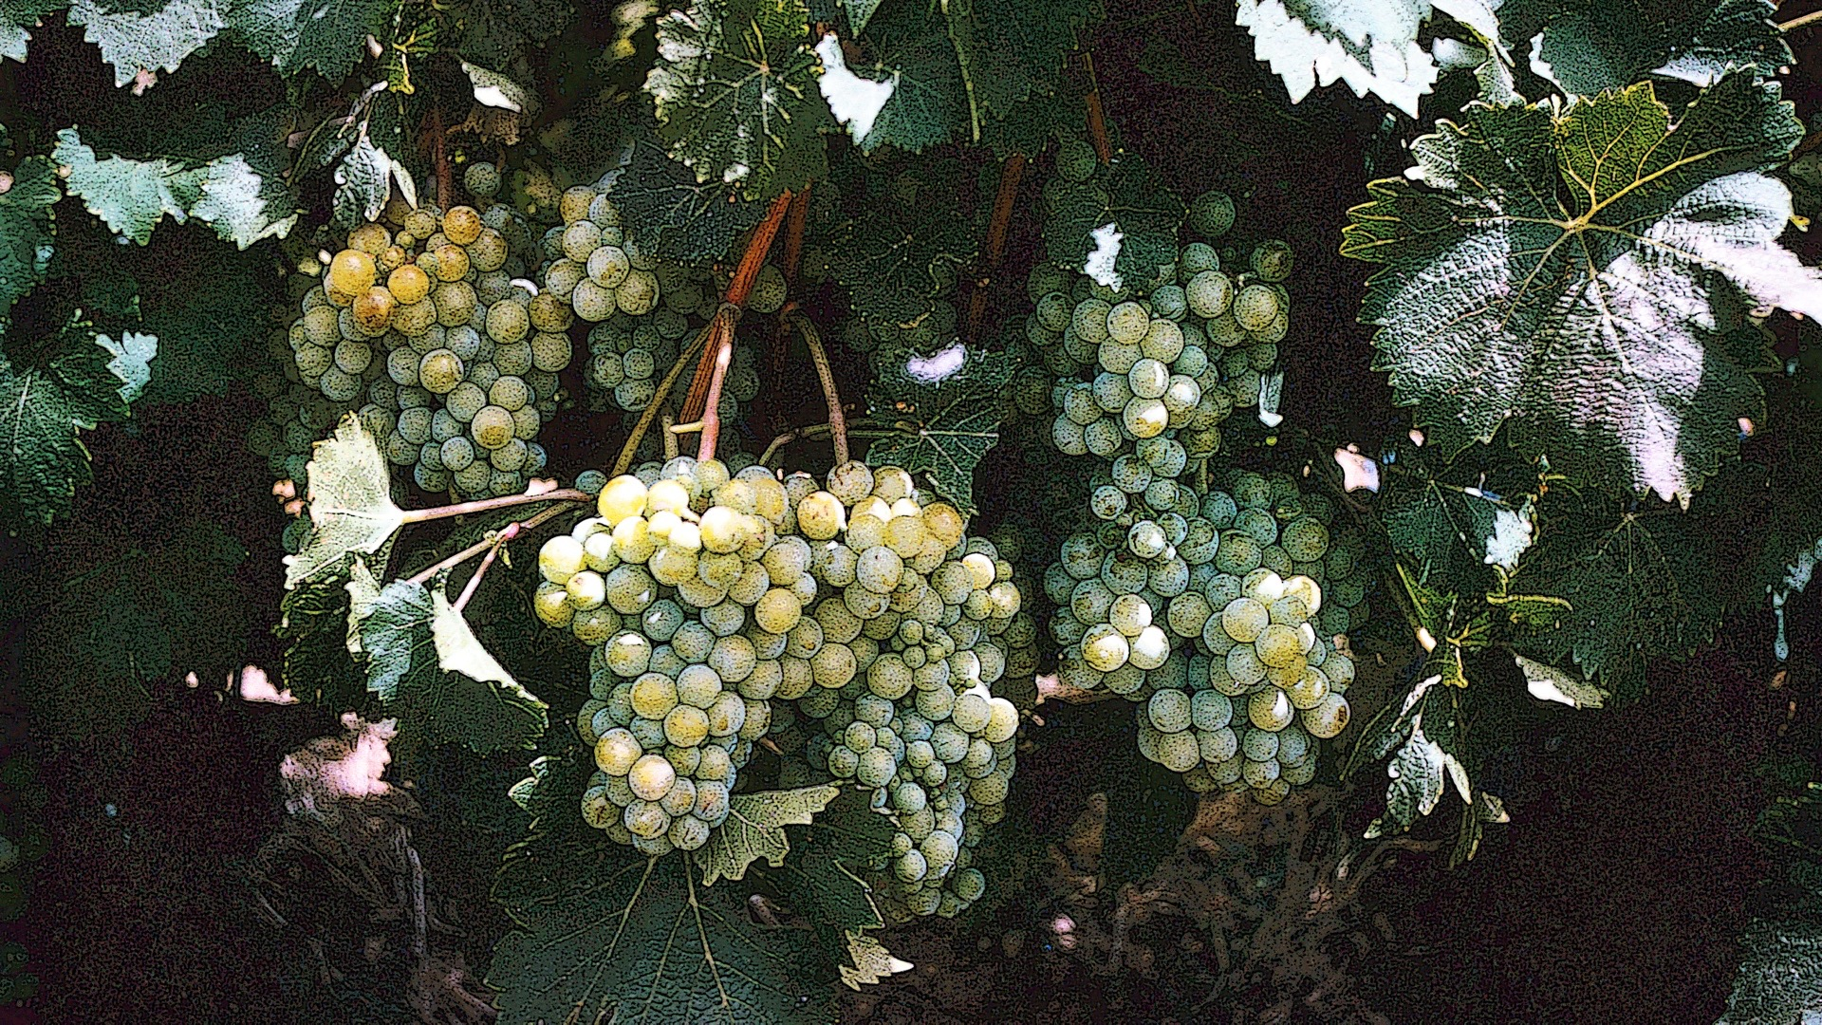
عهد الحب
Notes:
ظل التزام الله بالوفاء بوعوده خلال 400 عام بين ملاخي ومتى.

Slide 8
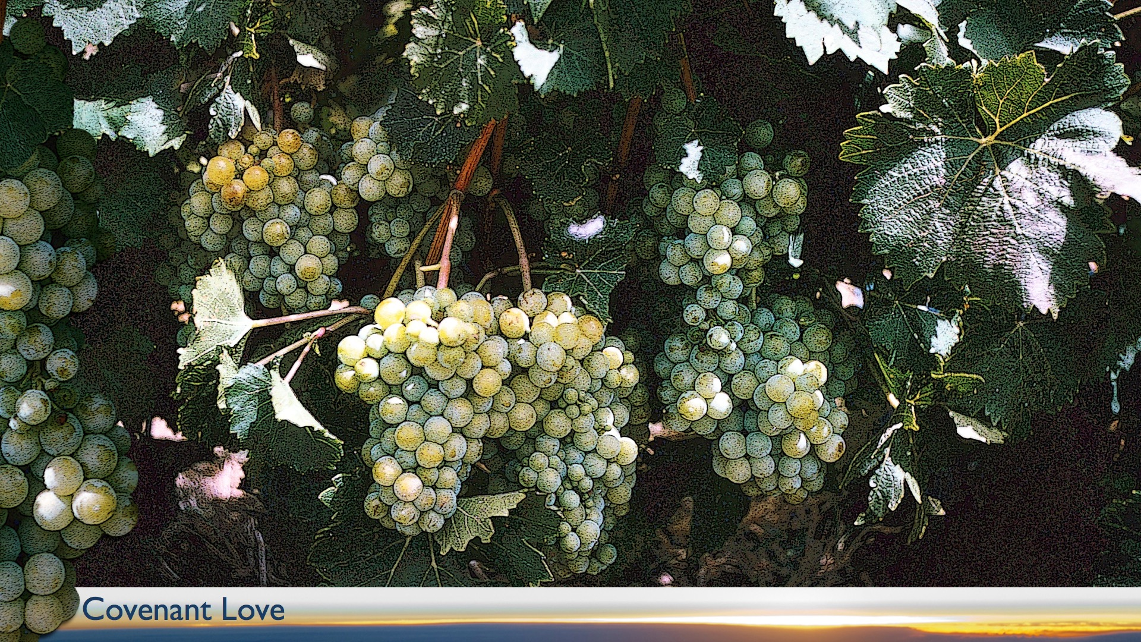
عهد الله
العهد: مصطلح قانوني يشير إلى إعلان رسمي وملزم قانوناً عن المزايا التي يمنحها طرف لآخر، مع أو بدون شروط مرفقة (على سبيل المثال مشروط أو غير مشروط).
العهد الإبراهيمي: تكوين 12: 1-3
عهد الموسوي: خروج 20؛ 24: 1-7
العهد الداودي: 2 صموئيل 7: 4-16
العهد الجديد: إرميا 31:31-34
Notes:
لقد رأينا أن الله يحب تقديم الوعود والوفاء بها!
وعد إبراهيم بالأرض والنسل وبركة عالمية.
أعطى موسى 10 وصايا وحذر من العصيان.
وعد داود بأن يجلب منه سلالة أبدية.
الآن، في العهد الجديد، وعد باستعادة الأمم كأمم واحدة.

Slide 9
عهد جديد موعود
إرميا 31:31-34
3 مكونات
سأكون إلهك
ستكون شعبي
سأعيش بينكم
حزقيال 36:24-28؛ 37:14؛ يوئيل 2:28-29
Notes:
يلخص إرميا 31:31-34 العهد الجديد جيداً.
يعد الله بالسكن مع إسرائيل كشعبه.
يعد حزقيال وجويل بروحه بينهم أيضاً.

Slide 10
عهد الحب
2 ملوك 13:23
Notes:
٢ملوك ١٣: ٢٣ ”فَحَنَّ ٱلرَّبُّ عَلَيْهِمْ وَرَحِمَهُمْ وَٱلْتَفَتَ إِلَيْهِمْ لِأَجْلِ عَهْدِهِ مَعَ إِبْرَاهِيمَ وَإِسْحَاقَ وَيَعْقُوبَ، وَلَمْ يَشَأْ أَنْ يَسْتَأْصِلَهُمْ، وَلَمْ يَطْرَحْهُمْ عَنْ وَجْهِهِ حَتَّى ٱلْآنَ.“

Slide 11
1&2 صموئيل، 1 و2 ملوك (قبل وأثناء السبي) 1 و2 سجلات (ما بعد السبي. . . إذا نظرنا إلى الوراء)
حافظ الله على شعبه أثناء السبي (المنفى)
عزرا، نحميا، إستير (دانيال)
حجي، زكريا، ملاخي
Notes:
تظهر الكتب السرديةالعهد الجديد بترتيب زمني من صموئيل إلى الملوك قبل المنفى. ثم كتبت سجلات بعد 100 عام، توضح كيف أعاد الله إسرائيل إلى أرضها. التفاصيل التاريخية لكيفية حدوث العودة هي في عزرا إلى إستير بينما يعطي حجي إلى ملاخي وجهة نظر نبوية لنفس فترة ما بعد السبى.

Slide 12
عزرا ونحميا (سفر واحد في الأصل)
3 مجموعات تعود إلى الوطن بعد السبي: 1) زربابل (538 قبل الميلاد) 2) عزرا (458 قبل الميلاد) 3) نحميا (445 قبل الميلاد)
العودة إلى الوطن
Notes:
جاءت استعادة الأرض التي لوحظت في عزرا ونحميا على ثلاث مراحل مع ثلاثة قادة مختلفين.

Slide 13
الأنبياء الصغار (الحجي، زكريا، ملاخي)
"ما بعد السبي" (عش وعلم بعد السبي)
حجي وزكريا (520 قبل الميلاد) - اتبع الله وأنت تنتظر ملكوت الله المثالي
ملاخي - أطيعوا أوامر الله بينما تنتظرون بتوقع مجيء النبي "إيليا"، الذي سيُشير إلى بزوغ فجر يوم الرب العظيم ومجيء المسيح.
العودة الي الوطن
Notes:
ينتهي العهد القديم بهؤلاء الأنبياء الثلاثة الصغار.
يشير مصطلح "ما بعد السبي" إلى هذا الوقت الذي عادوا فيه إلى الأرض.
أظهر حجي وزكريا أن الترميم الكامل لم يأت، ولكن أطيع على أي حال.
أنهى ملاخي العبارات مع إسرائيل التي لا تزال تنتظر ملكها - وايليا الذي سيسبقه.

Slide 14
العودة إلى الوطن
التوقعات المسيانية (التوقعات)
إبراهيم (نعمة للعالم)، داود (الملك)، جديد (إزالة خطيئة)
إشعياء - خادم يعاني (الاصحاح 53)، مولود من عذراء (7:14)
ميخا - ولد في بيت لحم (5:2)
ملاخي - سيعلن وصول المسيح.
Notes:
كان الناس يتوقون إلى "الممسوح" (المسيح) - ملكهم بدلا من الملوك الوثنيين.
كانت وعود العهود الرئيسية الثلاثة متوقعة عندما جاء المسيح.
لقد كافحوا لفهم وعود إشعياء بمخلص كفاري المولد.
كانوا يعرفون أن المسيح سيولد في مدينة داود كنسل داود.
توقعوا شخصية "إيليا" للمساعدة في تحديد المسيا الحقيقي.

Slide 15
العودة الي الوطن
لماذا أحضر الرب إسرائيل إلى الوطن؟
عهد الله
جنباً إلى جنبٍ مع ملاخي ... تنتهي قصة العهد القديم حوالي سنة 430 قبل الميلاد.
Notes:
الجواب: كان يجب أن يولد المسيح في بيت لحم، لذلك كانوا بحاجة إلى العودة إلى الأرض.
لقد وعد الله أيضاً بأشياء كثيرة تم الوفاء بها منذ أن كان إلهاً للعهد.

Slide 16
الخير والشر والأمل
الشريعة والأرض والحكم
توقع منقذ الله؟
خلاصة العهد القديم؟

Slide 17
ما بين العهدين
حوالي 430 عاما
أُعيد بناء هيكل متواضع، ولكن لا يوجد "حضور" للرب
النفاق في العبادة، الكهنة الفاسدون، الظلم الاجتماعي
لا يوجد ملك داودي على العرش
الفرس يحكمون يهوذا (واليهود)
Notes:
شهدت هذه القرون الأربعة العديد من التطورات.
لم يدخل مجد الله الهيكل الثاني.
بقيت العديد من المشاكل قبل السبي.
الملك الوحيد في حياتهم كان وثنياً.

Slide 18
ما بين العهدين
التحولات في الإمبراطوريات: الآشوريون... البابليون... الفرس...(كما ينتهي العهد القديم)
334 قبل الميلاد -- الإسكندر الأكبر (الإمبراطورية اليونانية) --اللغة اليونانية
تحتل روما اورشليم في عام 63 قبل الميلاد (37 قبل الميلاد، هيرودس الكبير)
يعود بعض الإسرائيليين إلى يهوذا. ينتشر الكثير منها في جميع أنحاء آسيا الصغرى.
Temple, Sabbath, Priesthood
Synagogues, Rabbis, Torah
Notes:
تبعت الإمبراطوريات بعضها البعض بالترتيب الأبجدي!
ترك اليونانيون لغتهم.
كان الرومان في السلطة لجيلين.
يعيش 17٪ فقط من اليهود في إسرائيل.

Slide 19
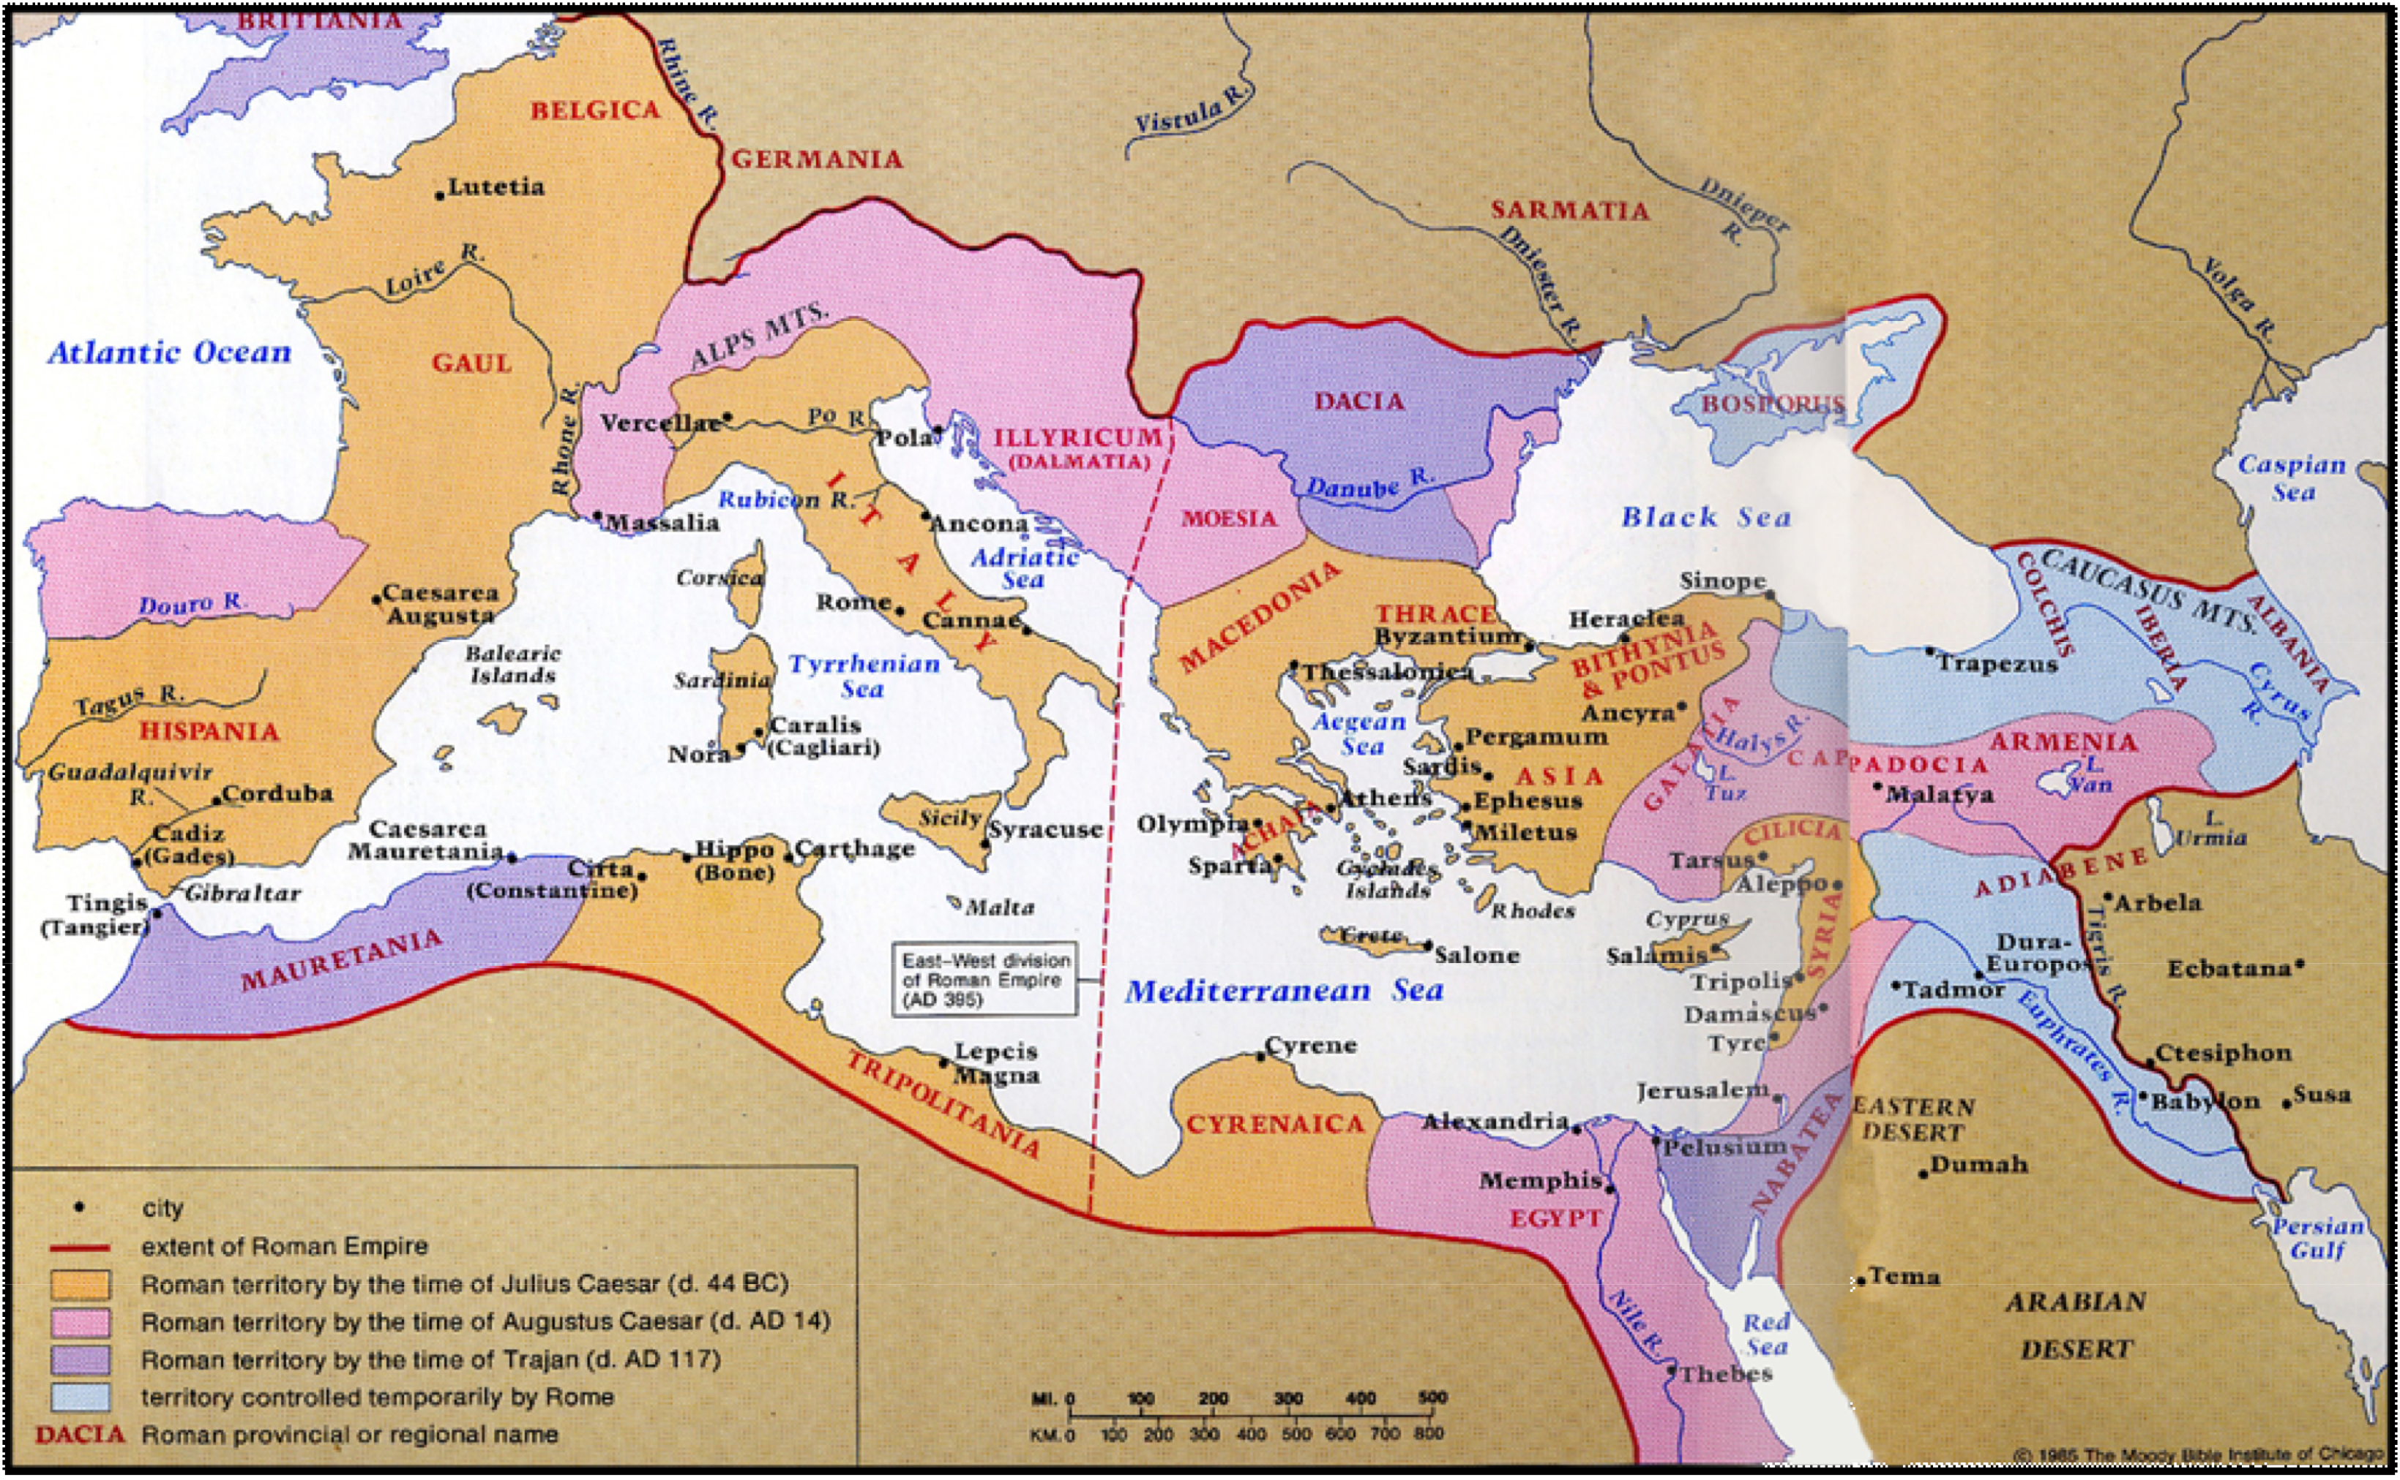
Notes:
غزت روما كل ساحل البحر الابيض المتوسط!

Slide 20
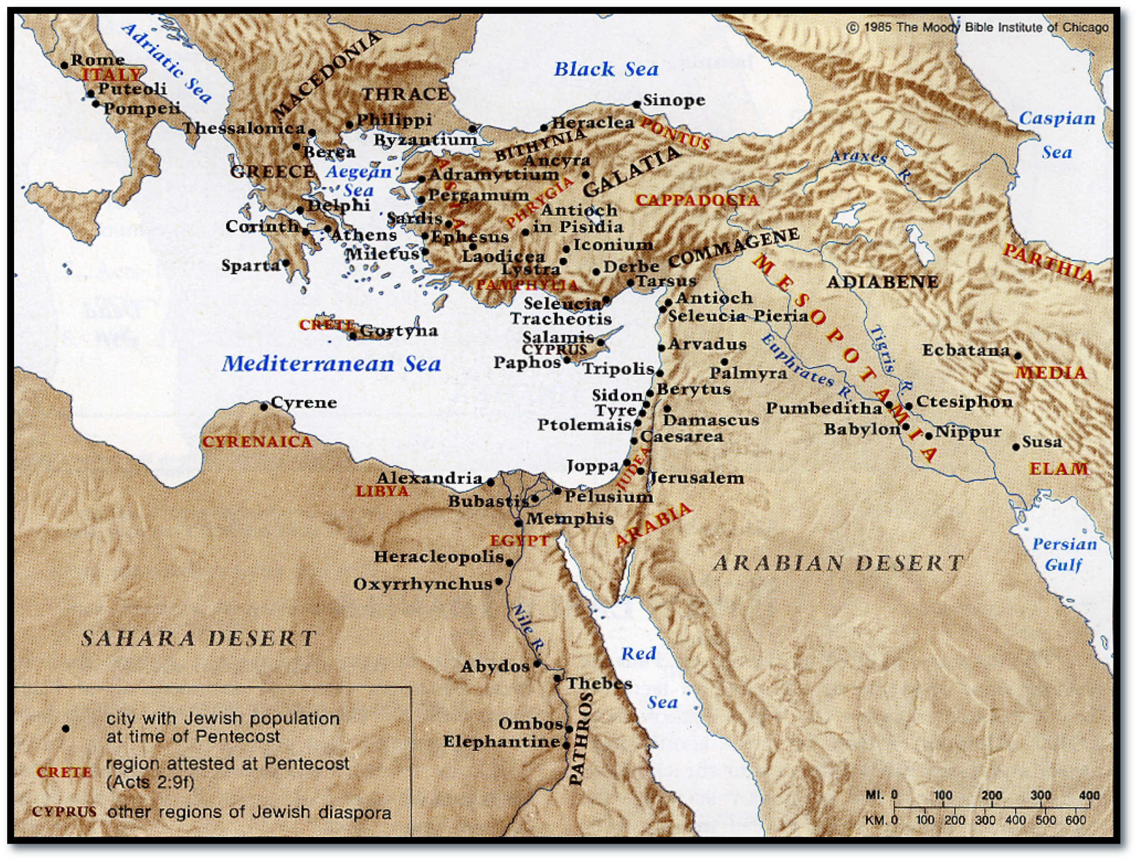
Notes:
عاش اليهود في كل مدينة رئيسية.

Slide 21
ما بين العهدين
ظاهرة غير معترف بها - "خائفو الله"
أينما أنشأ اليهود مجتمعات، لمسوا الناس من حولهم بإيمانهم بالله الحقيقي الواحد، خالق العالم والفادي القادم لإسرائيل.
سيؤمن بعض الناس بالله وسيتحولون بالفعل إلى اليهودية. سيصبحون يهوداً ممارسين (متدينين)
لكن الكثيرين شعروا أنهم لا يستطيعون أن يصبحوا يهوداً بالفعل، على الرغم من أنهم "خائفو الله".
Notes:
رأى اليهود العديد من الوثنيين يؤمنون بإله واحد ولكن دون ختان.
الإيمان بإله واحد كان منطقياً للأمم.
حتى أن البعض أصبحوا يهوداً.
لكن اليهود كانوا لا يزالون قوميين لدرجة أن الآخرين شعروا أنهم لا يستطيعون التحول.

Slide 22
ما بين العهدين
بسبب عمل الله من خلال شتات الشعب اليهودي كان هناك شعب أممي مؤمن واستعد لمجيء المسيح اليهودي.
لقد نقل الله الملوك والممالك لمجيء ابنه.
استخدم الله حكم إسرائيل لنشر شعبه في جميع الأماكن.
أمل مسيحي؟ مختلط، ولكنه موجود. هناك دائماً "بقايا مخلصة".
Notes:
يأتي "Diaspora" ("التشتت") من dia speiro اليونانية، وهذا يعني "الزرع".
نشر الرب الإيمان بإله واحد في جميع أنحاء العالم الروماني.
نجح الانضباط من قبل الله في تمثيله في الخارج.
لم يفهم الجميع المسيح بشكل صحيح، ولكن الله دائما ما يكون شعبه في مكانه.

Slide 23
Notes:
حتى في الحكم وسط القادة المصابين بالعمى الروحي، كان الله يعمل.

Slide 24
لقد جاء الملك
Notes:
كان العالم مستعداً لتلقي البصر الروحي في يسوع.

Slide 25
الأمل المسياني:
عسكري: الانفصال عن سندات روما (روما)
الزعماء الدينيون: التفوق الديني (صالحون ذاتيا)
البقية الصالحة (حفظة العهد)
وعد ملاخي ("إيليا" سيشير إلى مجيء المسيح) (لوقا 1: 5-17: الصمت مكسور!)
التوبة:
Notes:
كانت النظرة اليهودية السائدة للمسيح منتصرة على روما.
وضع القادة اليهود أنفسهم فوق عامة الناس.
لكن…
كرمت أقلية صغيرة الرب وحافظت على كلمته.
بقي هذا الوعد في نهاية ملاخي لصوت في الصحراء.
ثم قاطع الله أكثر من 400 عام من التصريحات النبوية - ظهر لزكريا التقي أن ابنه يوحنا سيعد الطريق ليسوع.

Slide 26
ولادة المسيح:
لقد جاء الملك
متى 1-2؛ لوقا 1: 31-33
متى ومرقس
لوقا ويوحنا
خدمة المسيح:
Notes:
أنجب مسقط رأس داود في بيت لحم طفلا آخر بعد 1000 عام! ملك آخر!
رأى كل من متى ولوقا أهمية مشاركة تفاصيل ولادته.
يشترك متى ومرقس في العديد من أعمال يسوع.
يشترك لوقا ويوحنا في العديد من أمثاله وخطبه.

Slide 27
رسالة المسيح الأرضية:
دعوة إلى ملكوت الله
"يحكم الله على كل الخلق - وخاصة شعبه."
كان ملكوت الله حاضراً في المسيح. (متى 11:11-12؛ 18:1-5)
ينضم المرء إلى هذه المملكة. . . من خلال التوبة عن الخطيئة والثقة في يسوع
Notes:
بشر يسوع بأن الله لم ينس وعده بحكم شعبه.
سيكون ملك الله على إسرائيل والعالم بأسره.
كان يسوع ملكه الأرضي ليجلب هذه المملكة.
كانت الطريقة لتكون جزءاً هي الاعتقاد بأن يسوع يمكن أن ينقذنا من خطايانا.

Slide 28
تضحية المسيح الأرضية
و
قيامة المسيح
Notes:
جاء يسوع ليدفع ثمن خطايانا.
أظهر أن لديه القدرة على القيام بذلك من خلال القيامة من بين الأموات!

Slide 29
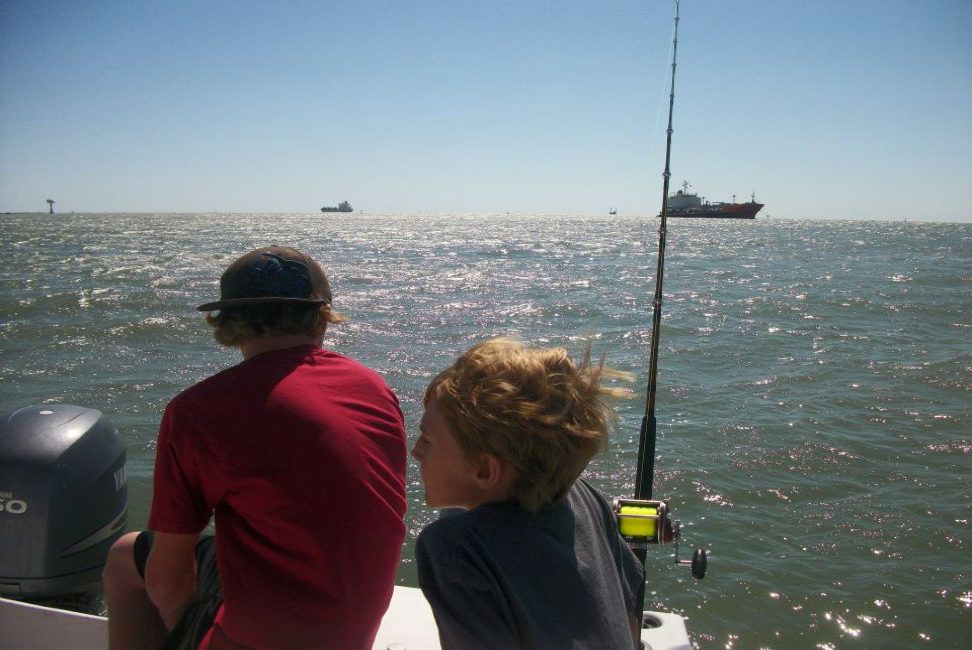
Notes:
عندما نذهب للصيد، فإن الهدف هو صيد الأسماك - ليست مفاجأة هنا لأبناء الدكتور مارك ياربرو.

Slide 30
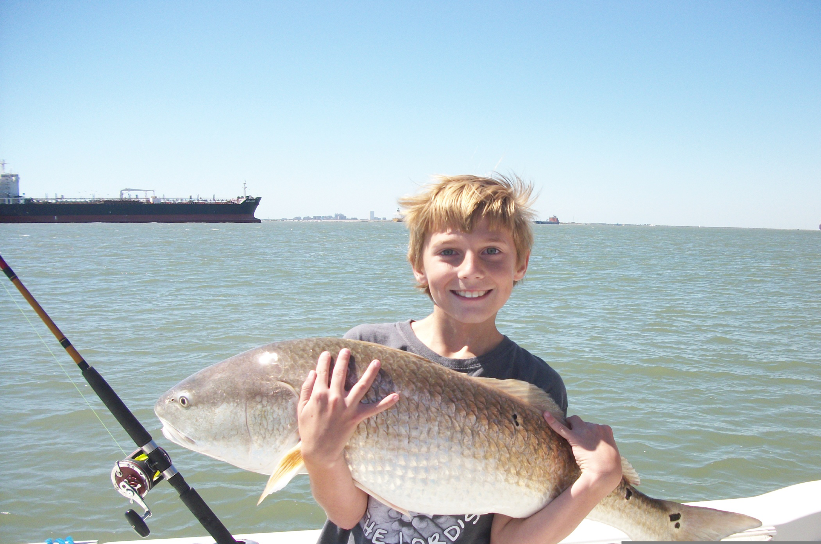
Notes:
اصطياد سمكة واحدة كبيرة هي تجربة هائلة.

Slide 31
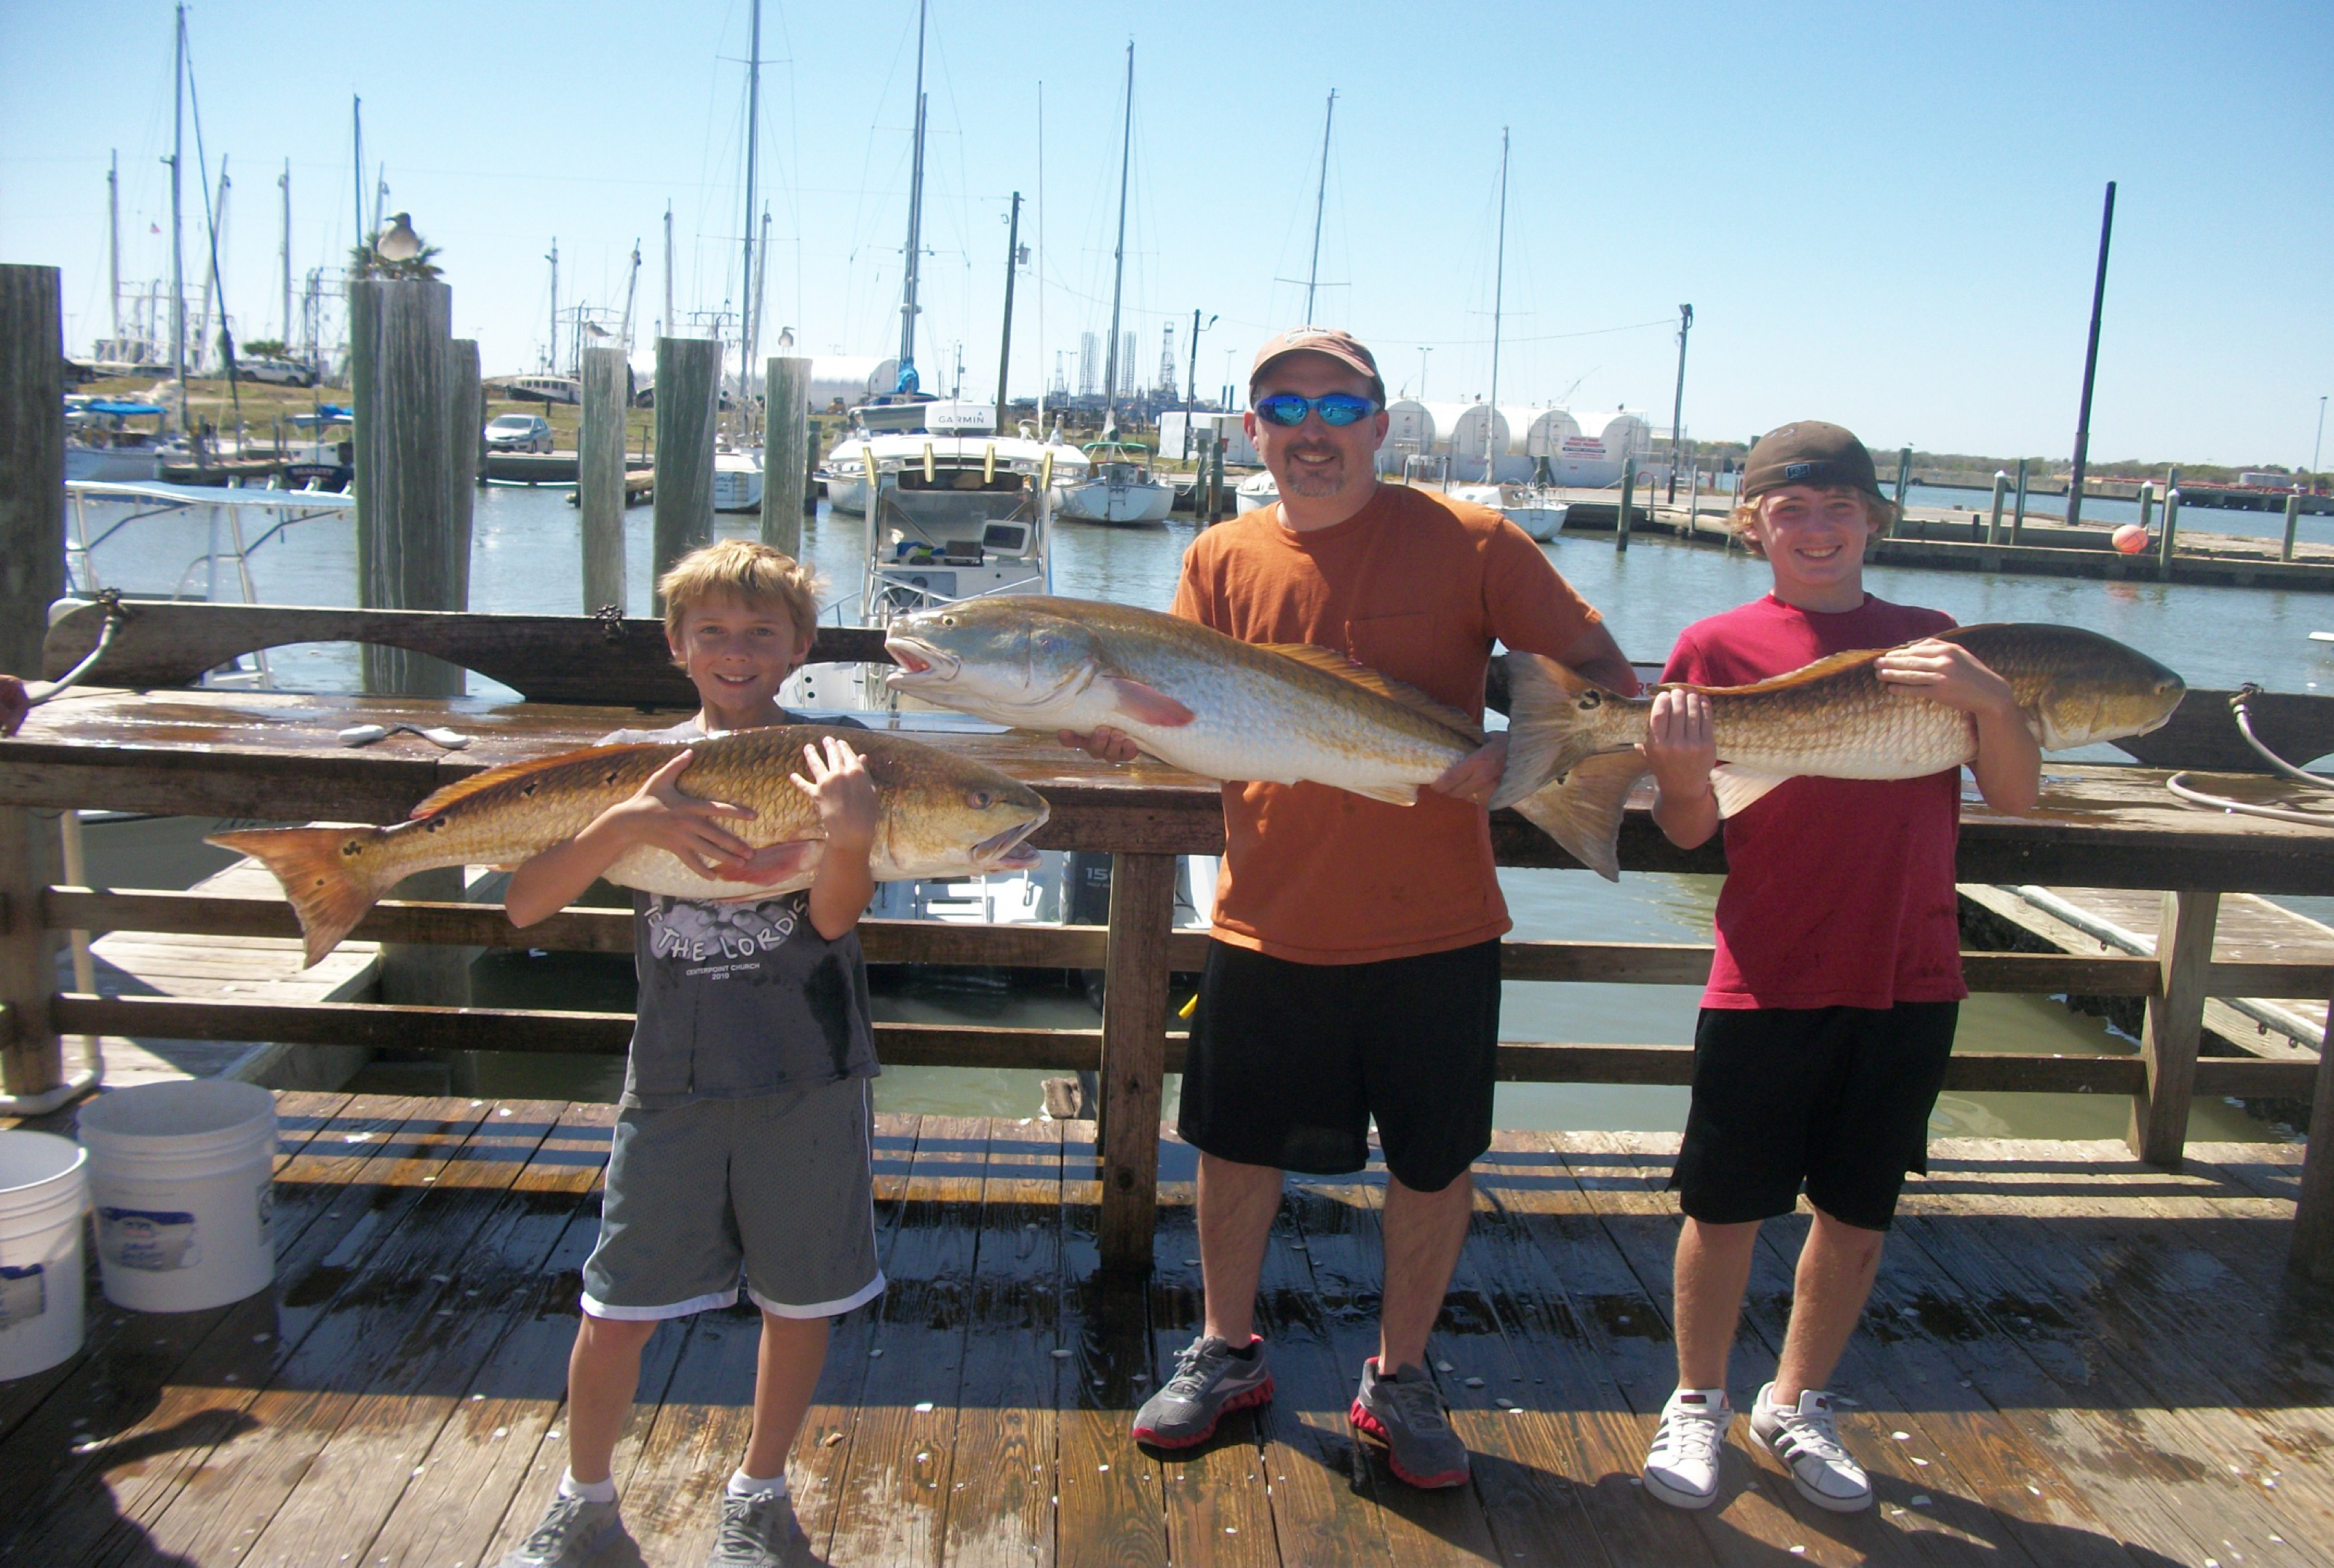
Notes:
حتى أنه من المدهش لكل واحد منا أن يصطاد سمكة!

Slide 32
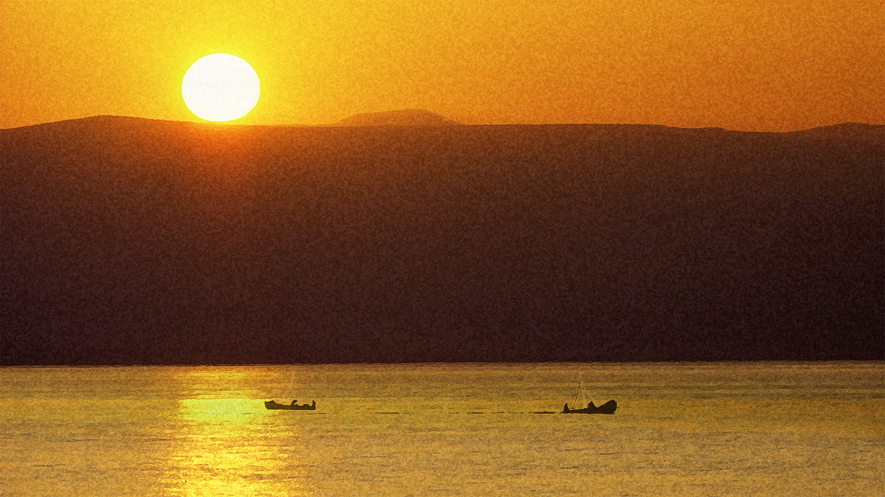
جميع رجال الملكيين
Notes:
علم يسوع أتباعه الأوائل أن صيد الأسماك لا يمكن مقارنته بصيد الناس من أجل ملكوت الله.

Slide 33
The King Has Come
The King will be leaving . . . but He will be Coming Back
Acts 1:1-11
The Charge: “ You Got Some Work to Do!”
• التأليف والجمهور (والتاريخ)
التأليف = لوقا
الجمهور = ثاوفيليس
All the King’s Men
Notes:
بعد حوالي 20 عاما من هؤلاء المتابعين الأوائل جاء الطبيب. لوقا.
طبق دقته الطبية لكتابة التاريخ الأكثر اكتمالاً في حياة المسيح.

Slide 34
The King Has Come
The King will be leaving . . . but He will be Coming Back
Acts 1:1-11
The Charge: “ You Got Some Work to Do!”
لوقا
أجمع المؤرخون القدماء على التأكيد على أن لوقا قام بتأليف أعمال.
يقدم إيريناوس (آباء الكنيسة الأوائل) شهادة مستفيضة.
All the King’s Men
Notes:
صنع لوقا إنجيله المجلد 1 مع أعمال الرسل كمجلد 2.

Slide 35
The King Has Come
The King will be leaving . . . but He will be Coming Back
Acts 1:1-11
The Charge: “ You Got Some Work to Do!”
”لوقا أيضا، رفيق بولس، سجل في كتاب الإنجيل الذي بشر به ... ولكن هذا لوقا كان لا ينفصل عن بولس، وزميله العاملة في الإنجيل، هو نفسه يظهر بوضوح، ليس كمسألة" من التباهي، ولكن لا بد أن يفعل ذلك بالحقيقة نفسها.“
إيريناوس، ضد الهرطقات 3.1.1
”بما أن لوقا كان حاضراً في كل هذه الأحداث، فقد لاحظها بعناية كتابياً ، حتى لا يمكن إدانته بالكذب أو تفاخر.“
إيريناوس، ضد الهرطقات 3.14.1
All the King’s Men
Notes:
.كتب إيريناوس حوالي عام 180 م
يقف كشهادة بعد قرن ونصف على أن الجميع يعرفون أن لوقا كتب في كثير من الأحيان عن تجربته الخاصة كمسافر مشارك لبولس

Slide 36
The King Has Come
The King will be leaving . . . but He will be Coming Back
Acts 1:1-11
The Charge: “ You Got Some Work to Do!”
"كان لوقا سوريا من أنطاكية، من حيث المهنة طبيبا، تلميذاً للرسل، وبعد ذلك تابع لبولس حتى استشهاده. لقد خدم الرب دون إلهاء، وبدون زوجة، وبدون أطفال. هو توفي عن عمر يناهز أربعة وثمانين عاماً في بويوتيا [منطقة في وسط اليونان]، ممتليء من الروح القدس."
—"مقدمة مكافحة الماركيونية“ التأليف = لوقا
(كما استشهدت به جي.أ. فيتسماير)
وفقاً لبشارة بحسب لوقا
All the King’s Men
Notes:
كان لوقا أيضاً المؤلف الأممي الوحيد في الكتاب المقدس.
كتب كغير يهودي إلى أمميين آخرين.

Slide 37
لوقا
The King Has Come
The King will be leaving . . . but He will be Coming Back
Acts 1:1-11
The Charge: “ You Got Some Work to Do!”
من المحتمل أن يكون متعاطفا يهوديا قبل الهوية مع المسيح
مسيحياً غير يهودي (ربما من أصل سوري)
عن طريق التجارة، طبيب (لا نعرف شيئا عن تدريبه الطبي)
غير متزوج، لا أطفال •
رفيق سفر بولس (بعد التحويل)
سافر في الدائرة "الرسولية"
تمت الإشارة إليه من قبل بولس في كولوسي 4:14، 2 تيموثاوس 4:11، فيليمون 24
مخلص
All the King’s Men
Notes:
المجد لله على أولئك الذين لا يتزوجون أبدا حتى يتمكنوا من تقديم كل ما لديهم ليسوع.

Slide 38
ثاوفيليس
The King Has Come
The King will be leaving . . . but He will be Coming Back
Acts 1:1-11
The Charge: “ You Got Some Work to Do!”
حائز على إنجيل لوقا - وسفر اعمال الرسل
أتباع المسيح
المشار إليه على أنه "الأكثر تميزاً” (GR: kratistos)
هذا هو لقب احترام شخص ذي مكانة اجتماعية عالية وثروة، وغالباً ما يكون شخصاً من رتبة الفروسية في المجتمع الروماني
المرتبة رقم 1: ترتيب مجلس الشيوخ
المرتبة رقم 2: ترتيب الفروسية
All the King’s Men
Notes:
يحمل إنجيل لوقا وزناً أكبر من خلال كتابته إلى مكانة اجتماعية عالية. ربما قام ثاوفيليس بتمويل العمل لذلك لا يحتاج لوقا إلى تقديم أي تنازلات في بحثه بسبب نقص الأموال.

Slide 39
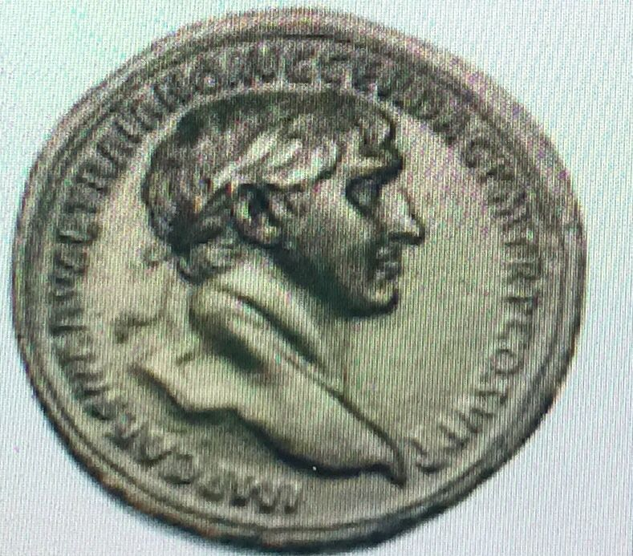
ثاوفيليس
The King Has Come
The King will be leaving . . . but He will be Coming Back
Acts 1:1-11
The Charge: “ You Got Some Work to Do!”
حائز على إنجيل لوقا - وسفر اعمال الرسل
أتباع المسيح
المشار إليه على أنه "الأكثر تميزاً” (GR: kratistos)
هذا هو لقب احترام شخص ذي مكانة اجتماعية عالية وثروة، وغالباً ما يكون شخصاً من رتبة الفروسية في المجتمع الروماني
الرتبة رقم 1: ترتيب مجلس الشيوخ
الرتبة رقم 2: ترتيب الفروسية
الدخول إلى نادي الفروسية
يتطلب 400 بعملة سيسترسي
(1.2 مليون دولار أمريكي)
All the King’s Men
Notes:
يحمل إنجيل لوقا وزناً أكبر من خلال كتابته إلى مكانة اجتماعية عالية. ربما قام ثاوفيليس بتمويل العمل لذلك لا يحتاج لوقا إلى تقديم أي تنازلات في بحثه بسبب نقص الأموال.

Slide 40
ثاوفيليس
- حالة افتراضية ”مناسبة"
The King Has Come
The King will be leaving . . . but He will be Coming Back
Acts 1:1-11
The Charge: “ You Got Some Work to Do!”
All the King’s Men
Notes:
لا نعرف الظروف الدقيقة المصاحبة لإنجيل لوقا، لكن أحد العلماء يقترح موقفاً معقولاً…

Slide 41
ثاوفيلس
“ - حالة افتراضية ”مناسبة
- ثاوفيلس هو مؤمن جديد من رتبة الفروسية في روما
متحمس لإيمانه الجديد ، حريص على نشر الكلمة ، ومتشوق لمعرفة المزيد والنمو. يلتقي مع لوقا بعد وقت قصير من وصوله إلى روما مع بولس. لقد خطط لوقا بالفعل لكتابة كل من الإنجيل وسفر أعمال الرسل ، لكنه غير قادر على إعالة نفسه وتكريس وقته لمهمة الكتابة الشاقة والتي تستغرق وقتًا طويلاً. عندما تعرف ثاوفيلس على لوقا وسمع عن خططه ، أصبح مقتنعًا (على الأقل من خلال قيادة الروح القدس) أنه يجب أن يستخدم موارده لدعم لوقا للفترة التي سيستغرقها لكتابة المجلدين ثم دعم نشر العمل.
The King Has Come
The King will be leaving . . . but He will be Coming Back
Acts 1:1-11
The Charge: “ You Got Some Work to Do!”
All the King’s Men

Slide 42
The King Has Come
The King will be leaving . . . but He will be Coming Back
Acts 1:1-11
The Charge: “ You Got Some Work to Do!”
ثاوفيليس - حالة افتراضية ”مناسبة“
(تابع)
"يريد ثاوفيليس شخصياً الاستفادة من رواية لوقا كوسيلة لتسهيل معرفته ونموه كمسيحي، لكنه يدرك أيضاً أن هناك العديد من الآخرين الذين يمكن أن يستفيدوا بالمثل من مثل هذا الإنتاج." وهكذا يعطي ثيوفيلوس بسخاء لدعم لوقا في هذا المسعى ثم يمول الكتبة لعمل نسخ من المخطوطة لتوزيعها على الكنائس."
—كلينت إي. أرنولد أعمال، زوندرفان IBBC
All the King’s Men

Slide 43
ملخص
The King Has Come
The King will be leaving . . . but He will be Coming Back
Acts 1:1-11
The Charge: “ You Got Some Work to Do!”
التأليف والجمهور (والتاريخ)
التأليف = لوقا (صديق بولس، مؤلف الإنجيل، الطبيب)
الجمهور = ثاوفيليس (مسؤول رومانسي، مسيحي، مؤيد)
التاريخ = 60-62 م، من روما (نهاية أعمال الرسل، لوقا موجود)، بعد مقابلة ثيوفيلس.
All the King’s Men

Slide 44
النص الكتابي
The King Has Come
The King will be leaving . . . but He will be Coming Back
Acts 1:1-11
The Charge: “ You Got Some Work to Do!”
أعمال الرسل: ١: ١-١١
١: ١-٥
٢) ١: ٦-١١
All the King’s Men
Notes:
يدعم نص الآيات الإحدى عشرة الأولى في أعمال الرسل تأليف لوقا. تلخص الآيات 1-5 إنجيل لوقا، ثم تستمر الآيات 6-11 في نفس موضوع المملكة.

Slide 45
أعمال الرسل 1: 1-5
The King Has Come
The King will be leaving . . . but He will be Coming Back
Acts 1:1-11
The Charge: “ You Got Some Work to Do!”
أ. استمرارية
أعمال الرسل هي لوقا الجزء الثاني (راجع. لوقا 1: 1-4)
ب. إثباتات مقنعة
"العديد من البراهين المقنعة" (راجع. لوقا 24:28-43)
ج. بخصوص المملكة
الملكوت = حكم الله الموعود الذي يأتي مع برنامج ونشاط يسوع المسيحاني. (32X في لوقا)
د. القيادة والوعد
ابق في اورشليم، وعد الروح القدس (راجع. لوقا 24:44-49)
All the King’s Men
Notes:
فيما يلي 4 Cs من 1:1-5.

Slide 46
أعمال الرسل 1: 6-11
The King Has Come
The King will be leaving . . . but He will be Coming Back
Acts 1:1-11
The Charge: “ You Got Some Work to Do!”
- ليس بعد
أ. حكم؟
ب. الروح القدس؟
ج. الغرض؟
د. مكان؟
- قريباً سياتي
- كونوا شهودي
- اورشليم اليهودية/ السامرة، اقاصي الارض
All the King’s Men
Notes:
يسأل التلاميذ عما إذا كان قد حان الوقت ليدين الأمم، وهو ما هو مفترض في أعمال الرسل 1: 6، "لذلك عندما اجتمعوا، سألوه: "يا رب، هل في هذا الوقت سترد الملك إلى إسرائيل؟"

Slide 47
أعمال الرسل 1: 8
أطروحة ومخطط رسالة لوقا
All the King’s Men
Notes:
يتوسع سفر أعمال الرسل بثلاثة أضعاف.

Slide 48
اعمال الرسل8 : 1
أطروحة ومخطط رسالة لوقا
بأورشليم
تأسست الكنيسة
أعمال الرسل 7-2
All the King’s Men
Notes:
الحركة الأولى صغيرة - مدينة اورشليم الوحيدة.

Slide 49
اعمال الرسل8 : 1
أطروحة ومخطط رسالة لوقا
بأورشليم
اليهودية والسامرة
تأسست الكنيسة
الكنيسة تشتت
أعمال الرسل 7-2
أعمال الرسل 12-8
All the King’s Men
Notes:
ثم ينشر الله المؤمنين من خلال الاضطهاد في جميع أنحاء المقاطعة القريبة والشمال إلى السامرة.

Slide 50
اعمال الرسل8 : 1
أطروحة ومخطط رسالة لوقا
بأورشليم
اليهودية والسامرة
الي أقاصي الأرض
تأسست الكنيسة
الكنيسة تشتت
الكنيسة تمددت
أعمال الرسل 7-2
أعمال الرسل 12-8
أعمال الرسل 28-13
All the King’s Men
Notes:
تبدأ أعمال الرسل 13 الجهد المتعمد لجلب الإنجيل في جميع أنحاء العالم الوثني عندما يتم إرسال المبشرين.

Slide 51
أعمال الرسل 1: 6-11
The King Has Come
The King will be leaving . . . but He will be Coming Back
Acts 1:1-11
The Charge: “ You Got Some Work to Do!”
- ليس بعد
أ. حكم؟
ب. الروح القدس؟
ج. الغرض؟
د. مكان؟
- قريباً سياتي
- كونوا شهودي
- اورشليم اليهودية/ السامرة، اقاصي الارض
All the King’s Men
Notes:
لذلك لدينا ثلاثة أماكن أو تحركات لله متوقعة في أعمال الرسل 1: 8.

Slide 52
أعمال الرسل 1: 6-11
The King Has Come
The King will be leaving . . . but He will be Coming Back
Acts 1:1-11
The Charge: “ You Got Some Work to Do!”
- ليس بعد
أ. حكم؟
ب. الروح القدس؟
ج. الغرض؟
د. مكان؟
ه. السبب؟
- قريباً سياتي
- كونوا شهودي
- اورشليم اليهودية/ السامرة، اقاصي الارض
- يسوع سيغادر (العدد 9-11)
All the King’s Men
Notes:
وعد يسوع التلاميذ بأنهم لن يكونوا وحدهم في هذه المهمة لأنه سيرسل الروح، ثم يصعد!

Slide 53
يعمل من أجلك
The King Has Come
The King will be leaving . . . but He will be Coming Back
Acts 1:1-11
The Charge: “ You Got Some Work to Do!”
استخدم مواردنا من أجله
توقع
تعلم فن "الانتظار"
. لا تنس . . .
All the King’s Men
Notes:
كيف ترتبط الأفعال بنا؟
لقد أعطانا الله كل ما نحتاجه، ولكن يجب إعادة هذه الموارد إليه.
لا تركز على ما تريد القيام به مثل الجري في اللفة الأولى من السباق. بدلا من ذلك، كن متاحا بطرق لا تتوقعها.
لا تمضي قدما في الخطة ولكن انتظر اتجاه الروح.
لا تنس لماذا تركك يسوع هنا على الأرض بعد أن وثقت به من أجل الخلاص.

Slide 54
يعمل من أجلك
The King Has Come
The King will be leaving . . . but He will be Coming Back
Acts 1:1-11
The Charge: “ You Got Some Work to Do!”
استخدم مواردنا من أجله
توقع
تعلم فن "الانتظار"
. لا تنس . . .
"يجب عليك القيام بعمل"
All the King’s Men
Notes:
لديه خطة لك! افعلها!

Slide 55
جميع رجال الملكيين
Notes:
مات جميع رجال الملك منذ قرون - لكن مهمتهم هي مهمتنا هي إحضارها إلى الأمم! تم تمرير الشعلة إلينا! شعلة لذلك سندرس كيف فعلوا ذلك في أعمال الرسل في القسم القادم.

Slide 56
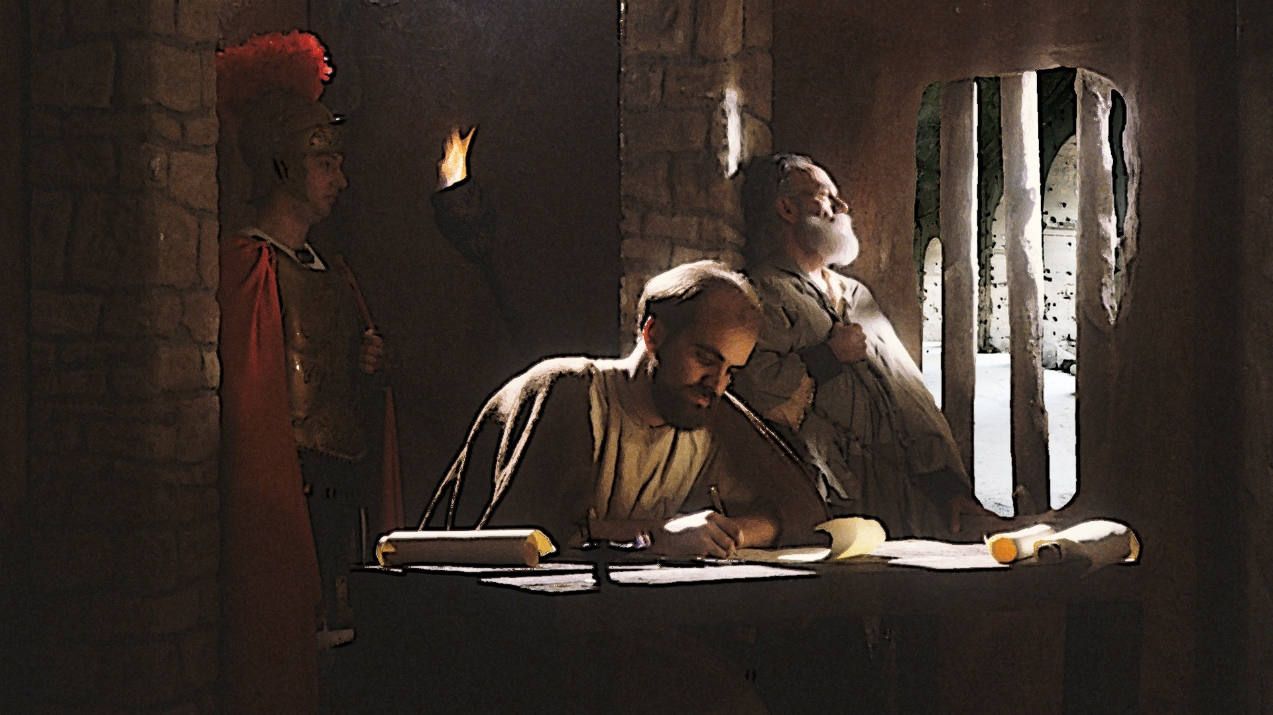
العيش من أجل الملك
Notes:
كان الأتباع الأوائل أشخاصاً عاديين مثلنا تماماً - مع مهمة غير عادية للعيش من أجله. أظهرت الرسائل التي كتبها بولس وآخرون المزيد حول كيفية القيام بذلك، لذلك سندرس هاتين الدورتين من الآن.

Slide 58
قُم بتنزيل هذا العرض التقديمي مجاناً!
قصة الكتاب المقدس على BibleStudyDownloads.org

